Slide 1
Operation Manual of electronic guarantee for bidding
投标电子保函操作手册
专注电子保函领域服务

Slide 2
目录
1
在线投保流程
2
保函查看与下载
CONTENT
3
发票申请流程

Slide 3
在线投保流程
1

Slide 4
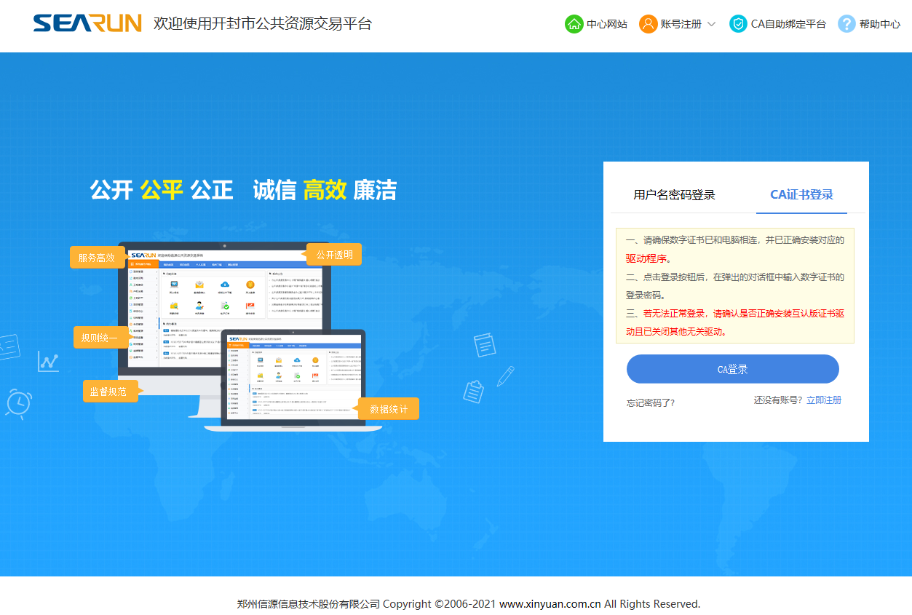
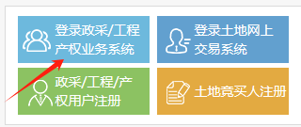
客服热线：0371-23253876
1.登录开封市公共资源交易平台官网，选择【登陆政采/工程产权业务系统】插入CA证书，点击【CA登陆】
注：如遇CA锁问题，可联系交易平台技术公司，电话：400-717-8722（郑州信源信息技术股份有限公司）

Slide 5
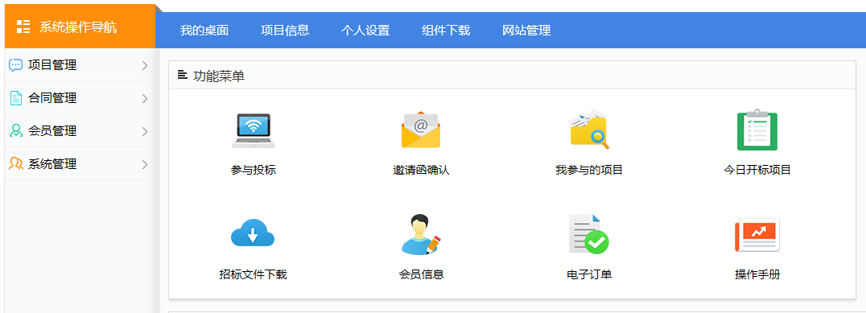
客服热线：0371-23253876
2.点击【参与投标】，选择要投标的项目后再点击右侧【参与投标】，进入投标界面。

Slide 6
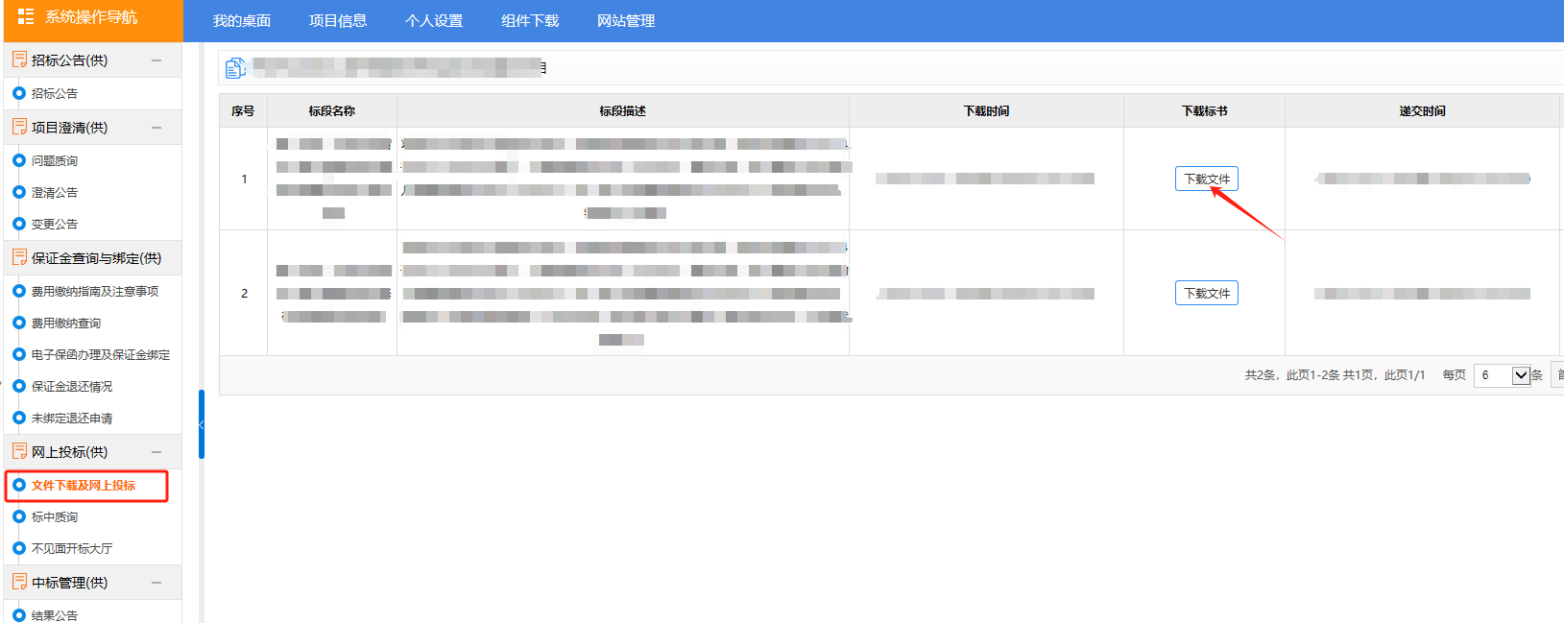
客服热线：0371-23253876
3.先在界面左侧任务栏选择【文件下载及网上投标】，然后点击右侧【下载文件】按钮，下载项目文件。

Slide 7
客服热线：0371-23253876
4.文件下载完成后，在左侧任务栏点击【保函办理及保证金绑定】，然后点击右侧【保函办理】按钮。

Slide 8
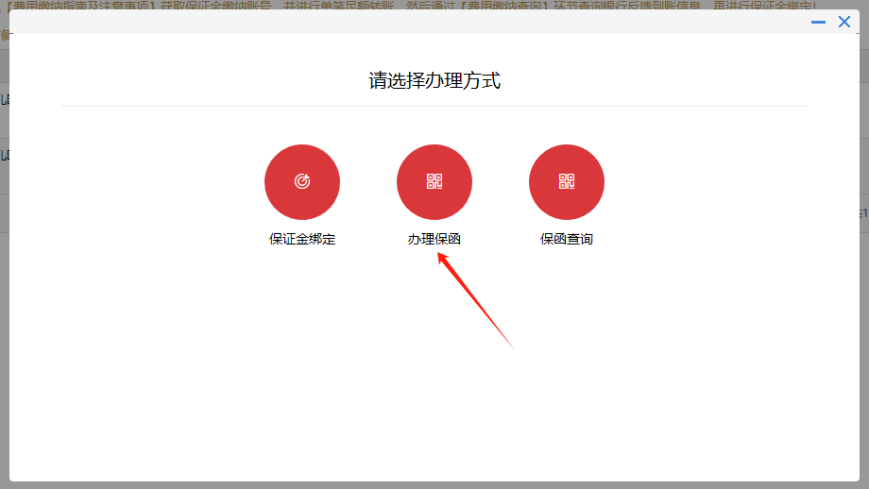
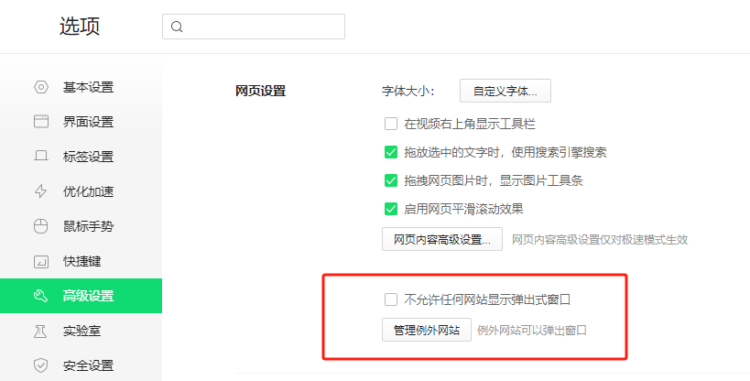
客服热线：0371-23253876
5.在弹出窗口点击【办理保函】。（如不显示弹出窗口，在浏览器设置里找到【网页设置】，取消【不允许任何网站显示弹出式窗口】前的勾选，刷新页面即可）

Slide 9
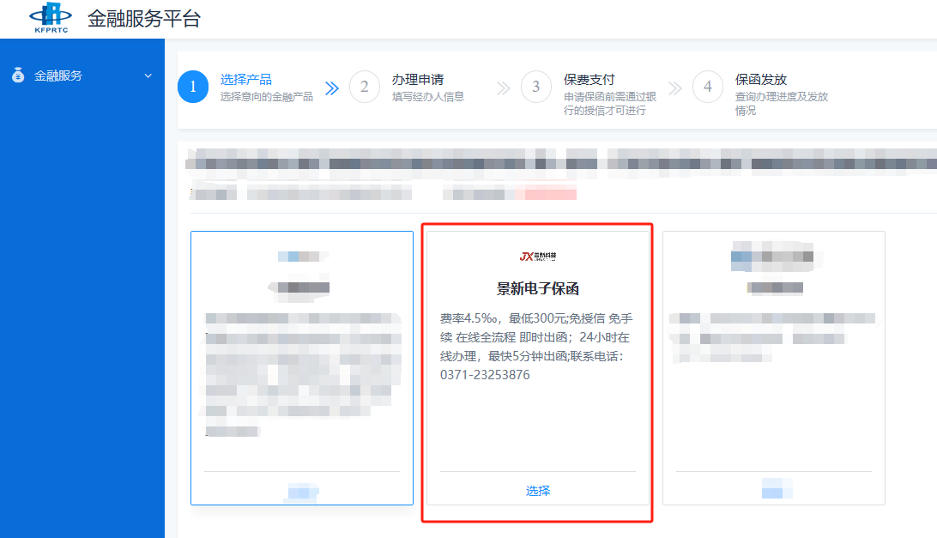
客服热线：0371-23253876
6.选择【景新电子保函】。

Slide 10
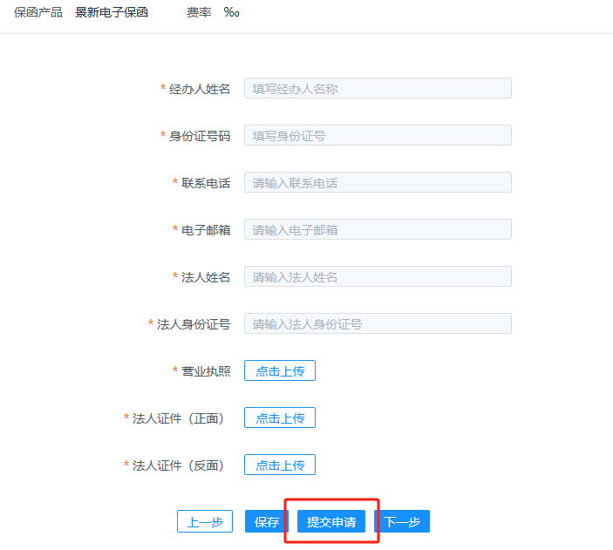
客服热线：0371-23253876
7.完善企业信息，先点【保存】，然后点击【提交申请】。（请勿点击【下一步】，会导致页面跳转错误）

Slide 11
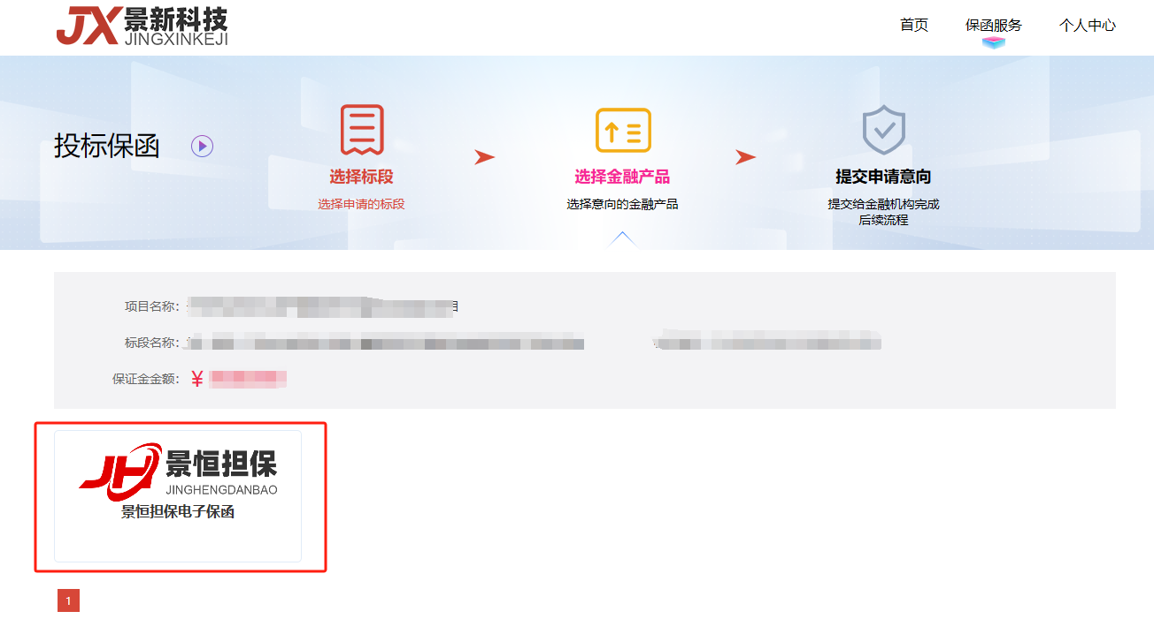
客服热线：0371-23253876
8.界面跳转至平台担保机构选择页面，以下以本平台【景恒担保】为例演示流程。

Slide 12
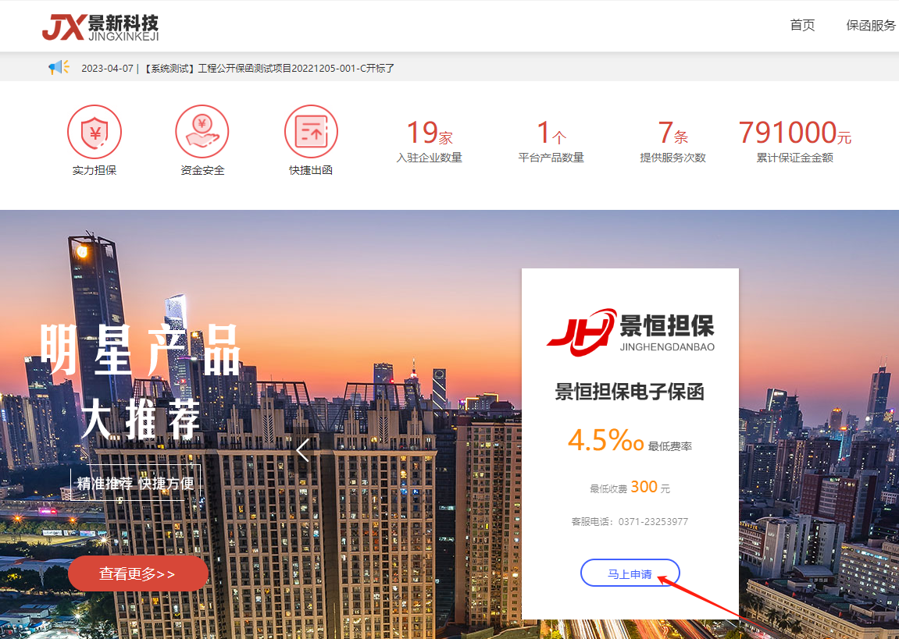
客服热线：0371-23253876
9.在跳转后页面点击【马上申请】。

Slide 13
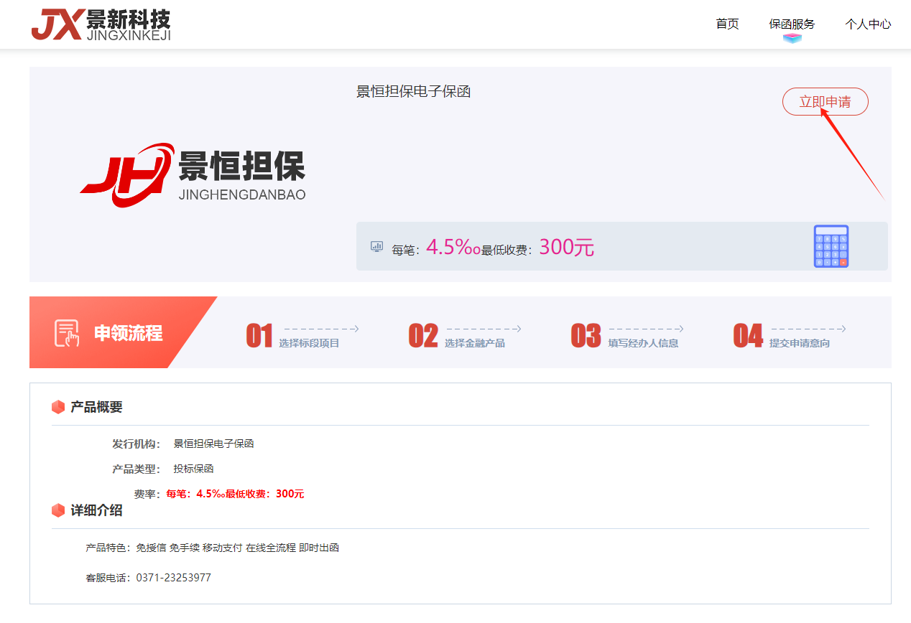
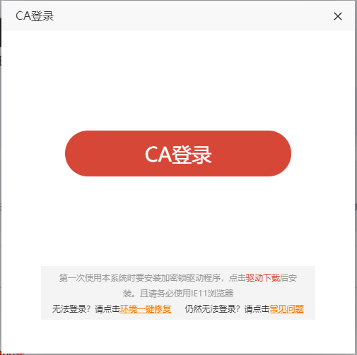
客服热线：0371-23253876
10.点击右上角【立即申请】，在弹出页面再次登陆CA。

Slide 14
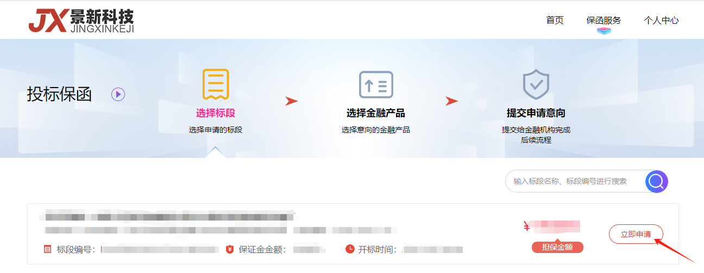
客服热线：0371-23253876
11.找到需要办理保函的项目，点击【立即申请】。

Slide 15
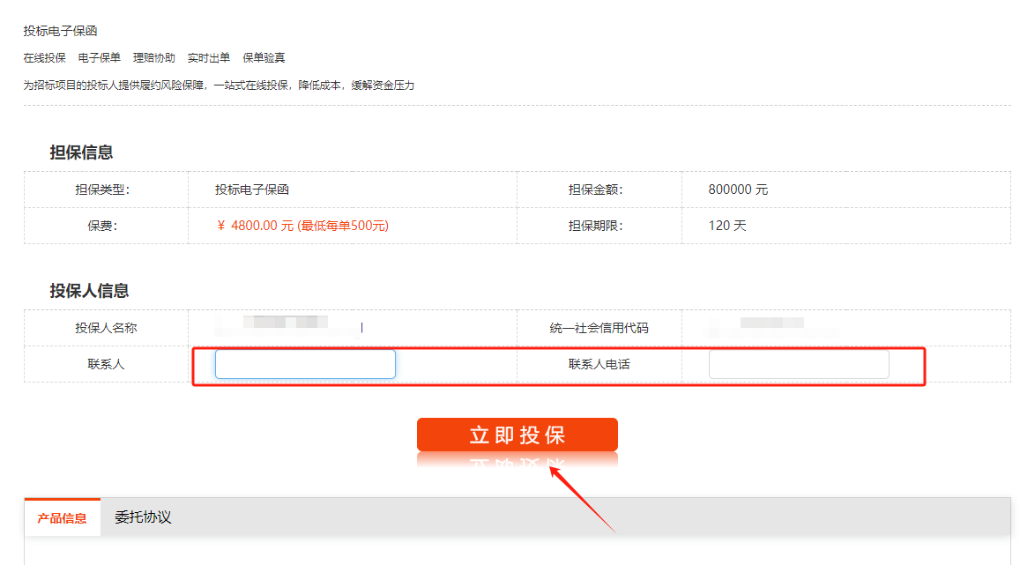
客服热线：0371-23253876
12.填写投标联系人信息，点击【立即投保】。

Slide 16
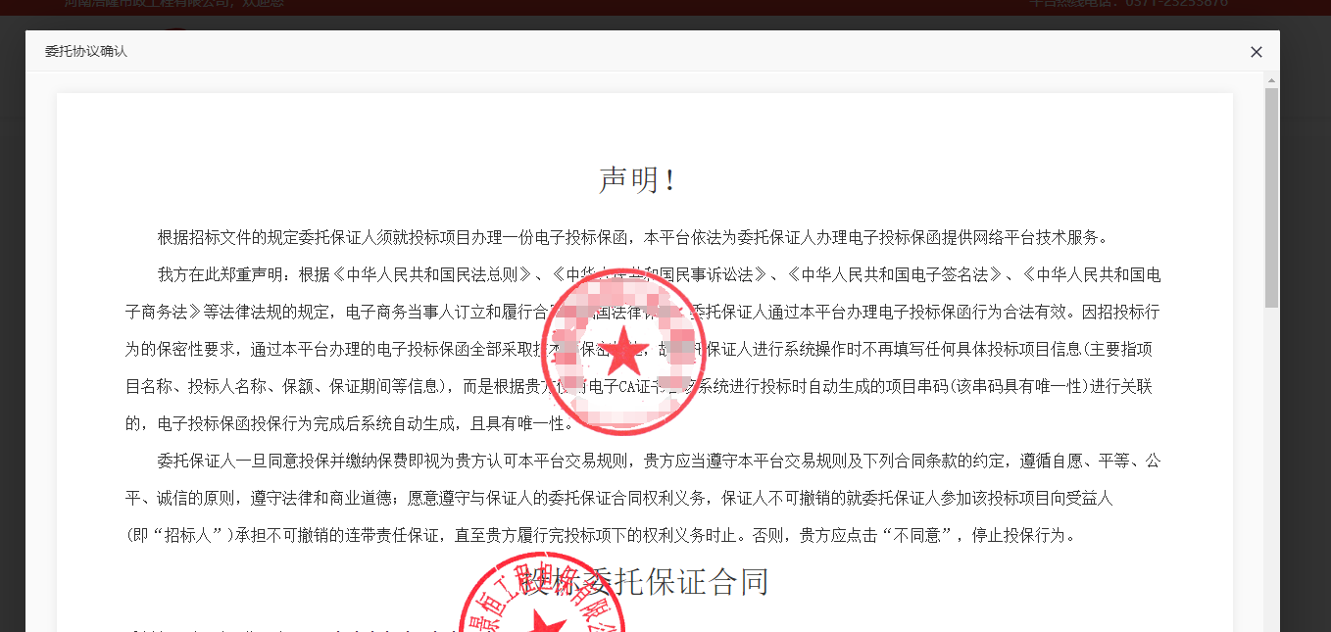
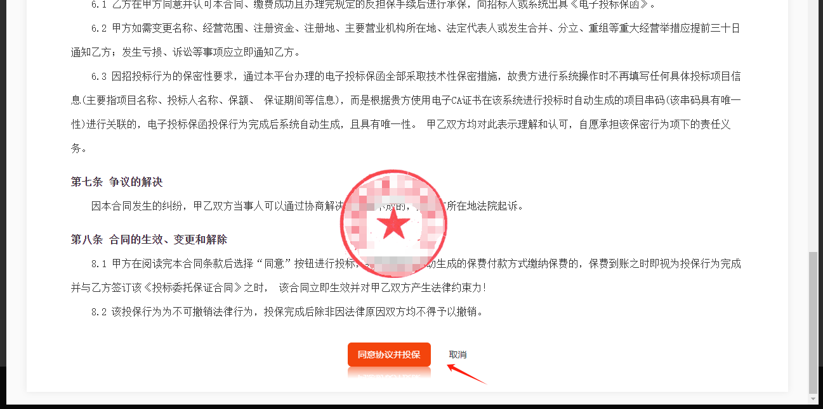
客服热线：0371-23253876
13.页面跳转至投保协议，请仔细阅读相关条款，点击【同意协议并投保】，系统自动签章。

Slide 17
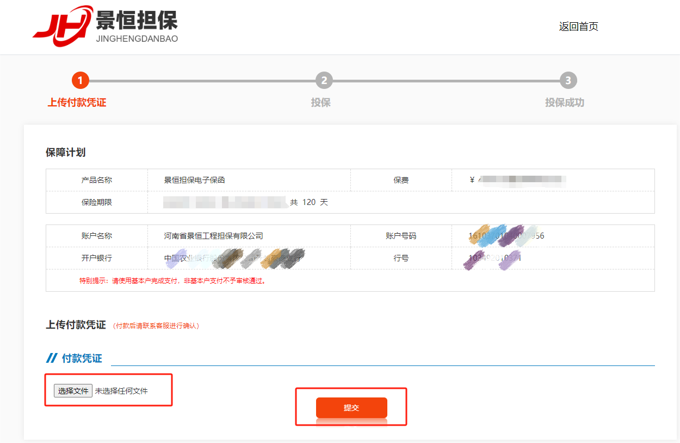
客服热线：0371-23253876
14.请使用企业基本户打款到页面显示的收款账户，并上传付款凭证截图（图片格式为.jpg或.png）。
注意：1.开标当天不允许投保，保费必须从投标人基本户支付，如未从投标人基本户支付， 导致投保异常等后果由投标人自行承担。
2.请投保人在投保后自行查看能否正常下载电子保函，如果投保人投保未成功的，可选择用现金缴纳的方式。

Slide 18
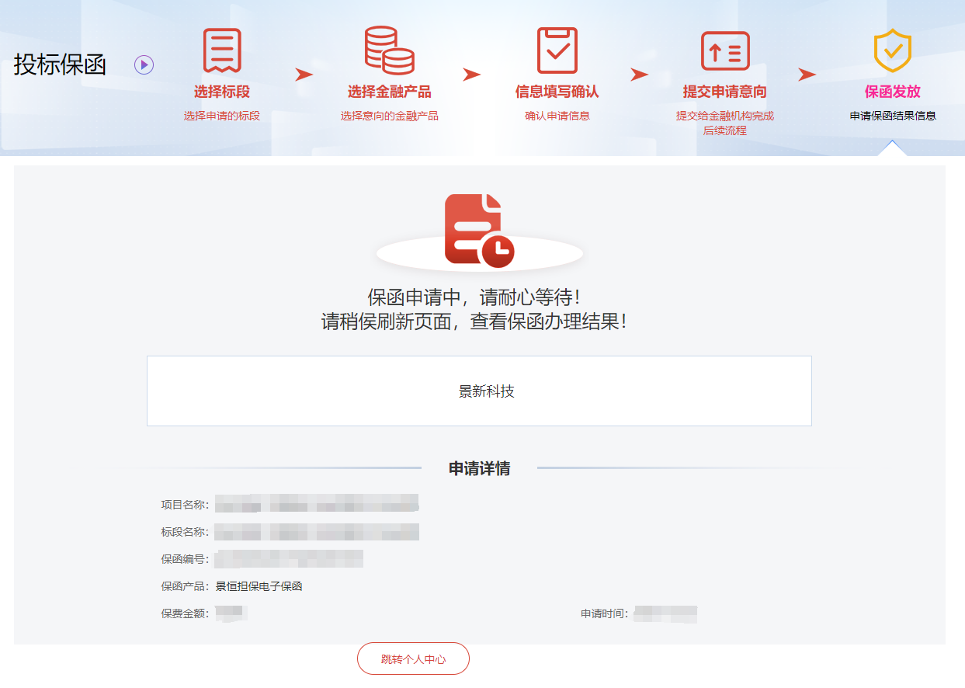
客服热线：0371-23253876
15.提交完成后，请联系客服审核，等待出函。客服热线：0371-23253876

Slide 19
保函查看与下载
2

Slide 20
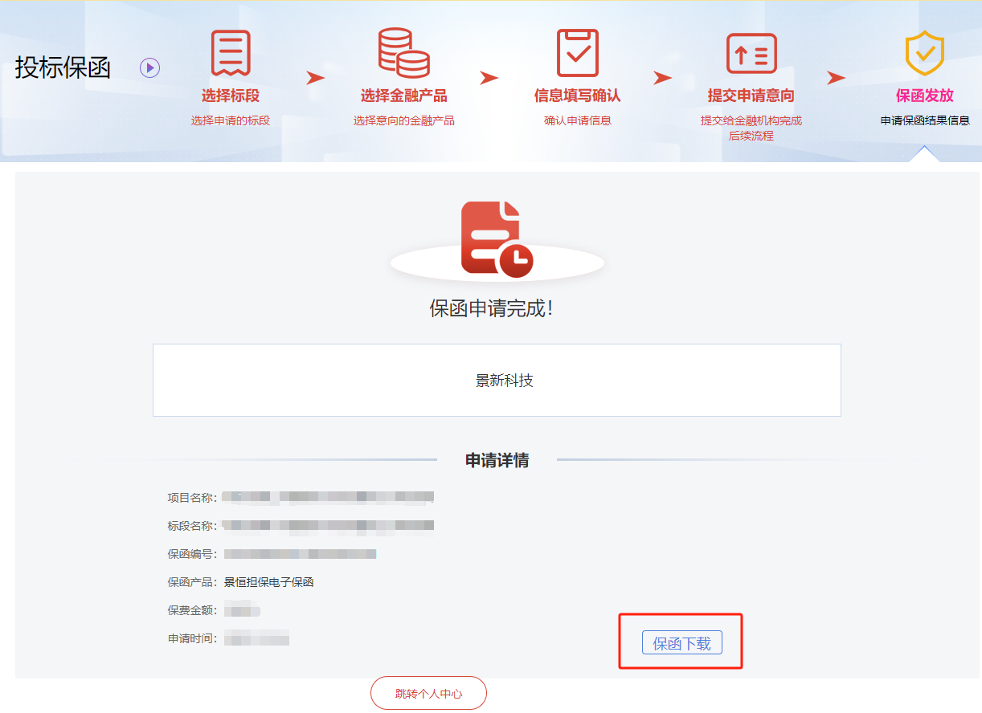
客服热线：0371-23253876
1.出函后刷新申请页面，点击右下角【保函下载】，下载保函文件。

Slide 21
客服热线：0371-23253876
2.返回项目页面，点击左侧【保函办理及保证金绑定】，操作栏显示【已绑定】，可从右侧文件下载栏下载保函文件。

Slide 22
发票申请
3

Slide 23
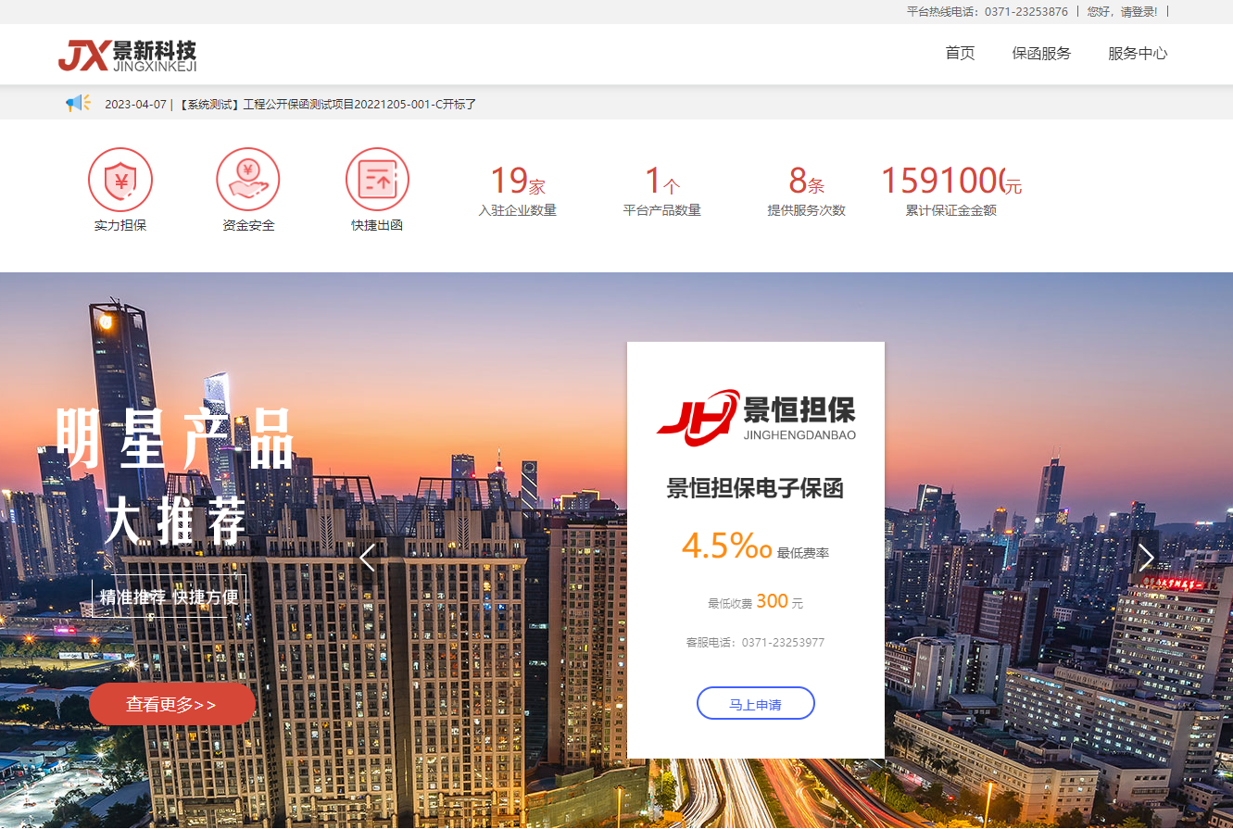
客服热线：0371-23253876
1.插入CA钥匙，打开浏览器，输入网址 http://112.124.57.60:3000/
注意：发票需在开标结束后申请。

Slide 24
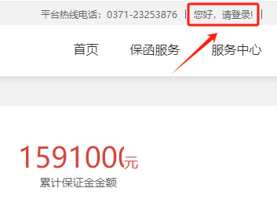
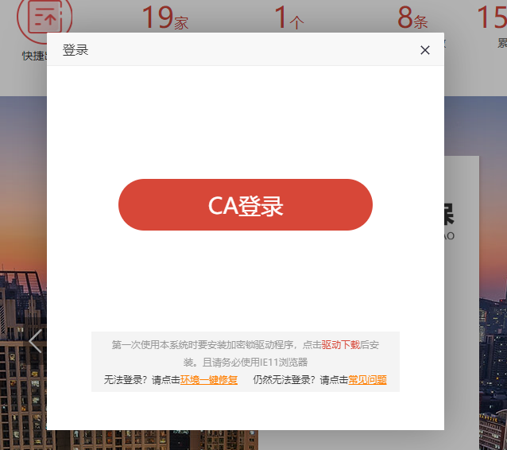
客服热线：0371-23253876
2.点击右上角【您好，请登录】，在弹出窗口点击【CA登录】。

Slide 25
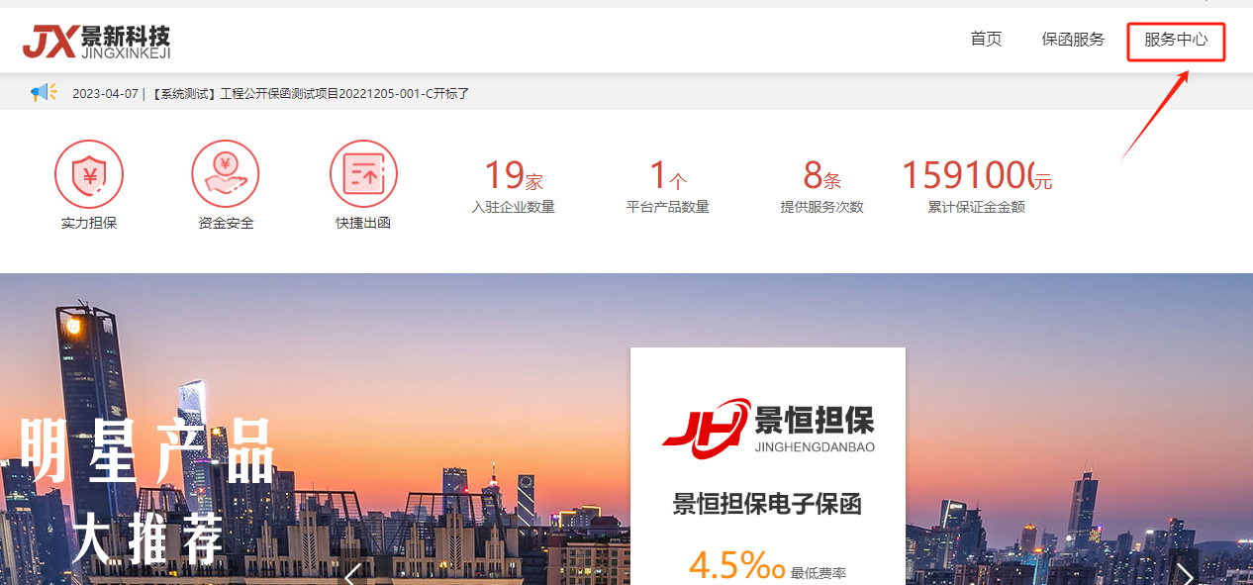
客服热线：0371-23253876
3.点击右上角【服务中心】。

Slide 26
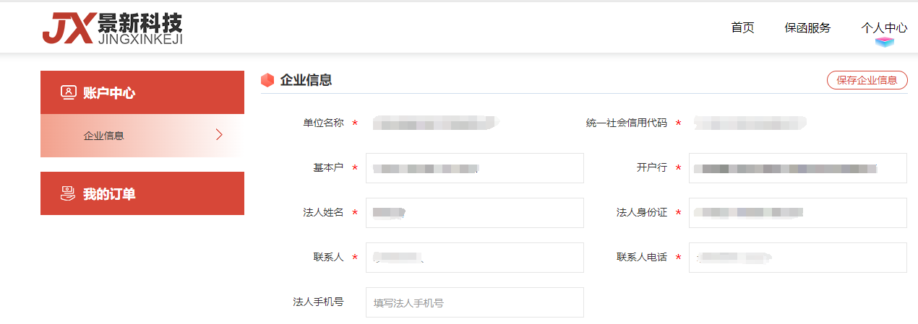
客服热线：0371-23253876
4.完善企业信息并保存，点击左侧【我的订单】。

Slide 27
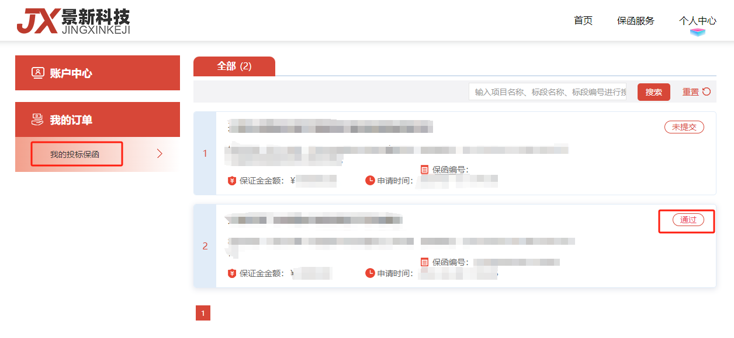
客服热线：0371-23253876
5.点击【我的投标保函】，找到需开发票项目，点击【通过】。

Slide 28
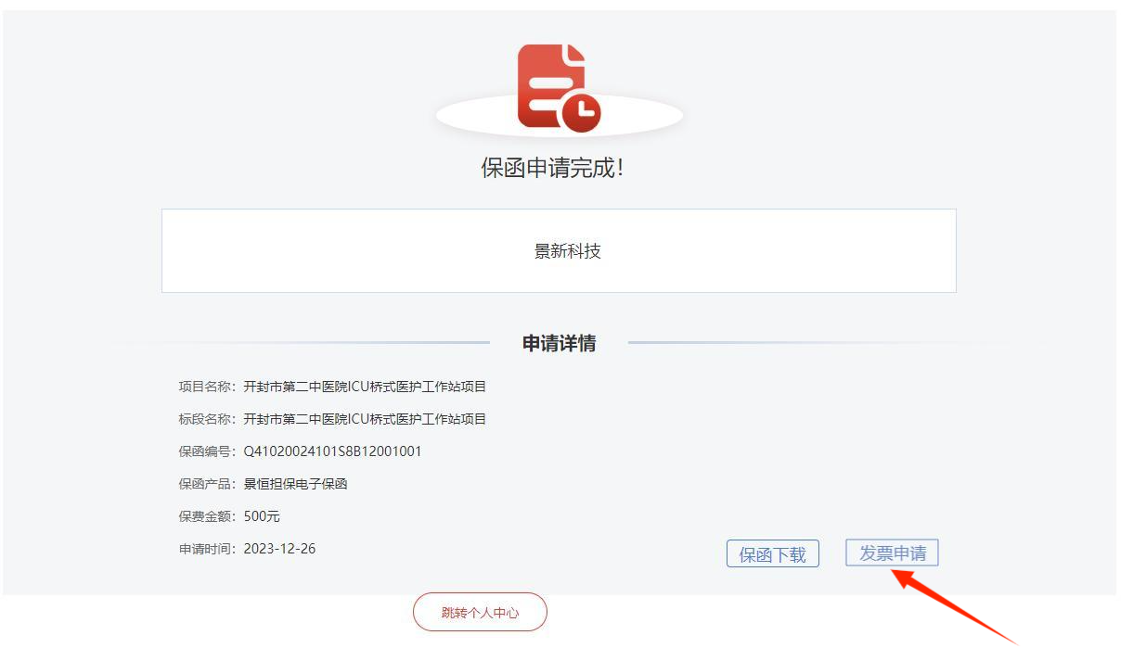
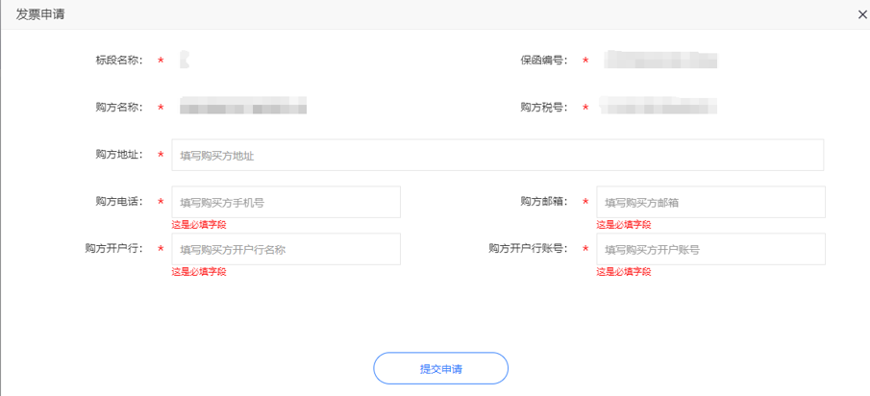
客服热线：0371-23253876
6.点击右下角【发票申请】，在弹出页面完善信息，点击【提交申请】。
操作完成后，等待发票开出，发票会发送到您所填写的【购方邮箱】
（全电发票1-3个工作日开出，超时未收到需联系客服，客服热线：0371-23253876）

Slide 29
感谢观看

